Slide 1


Website Design
夙悉 sù-sī
-綠善生活農場網站規劃

Slide 2

主題構想
原網站使用者體驗
改善與優化
網站架構
使用技術
網站配色

Slide 3
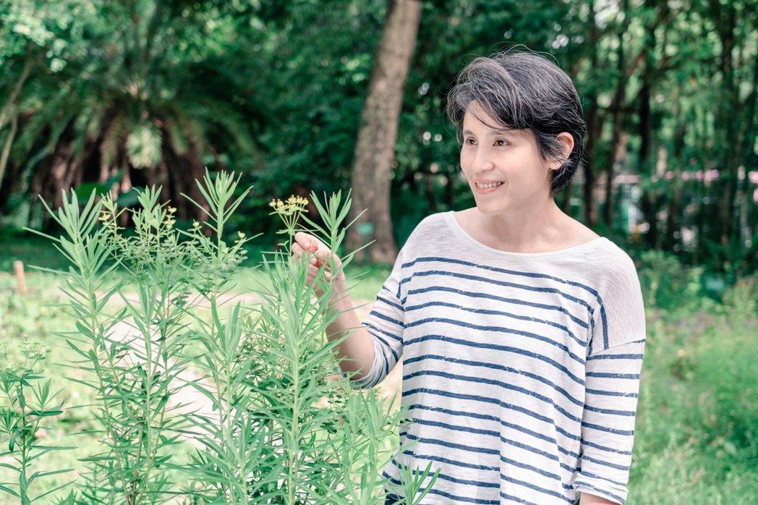
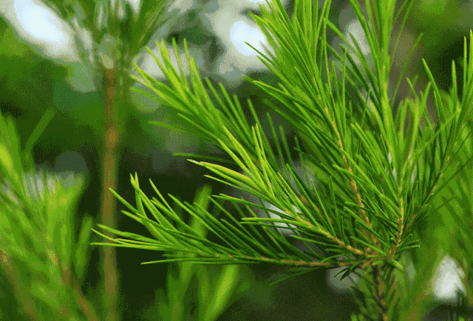

澳洲茶樹

Slide 4
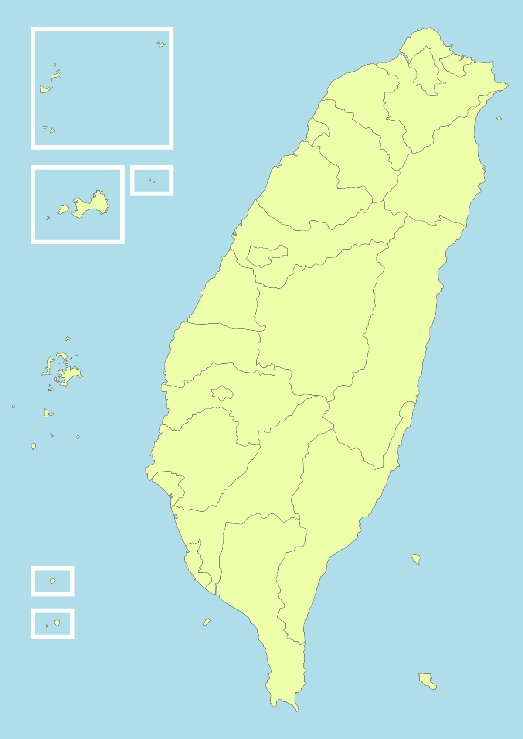
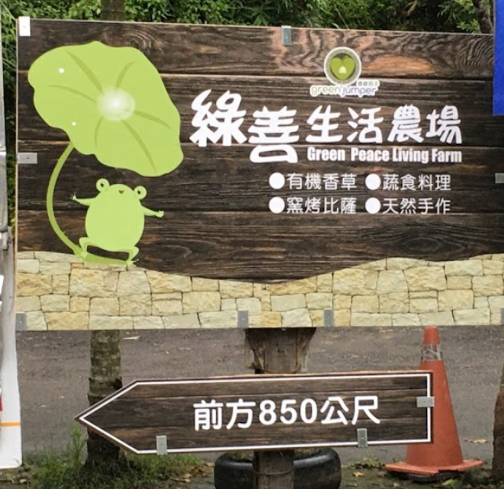
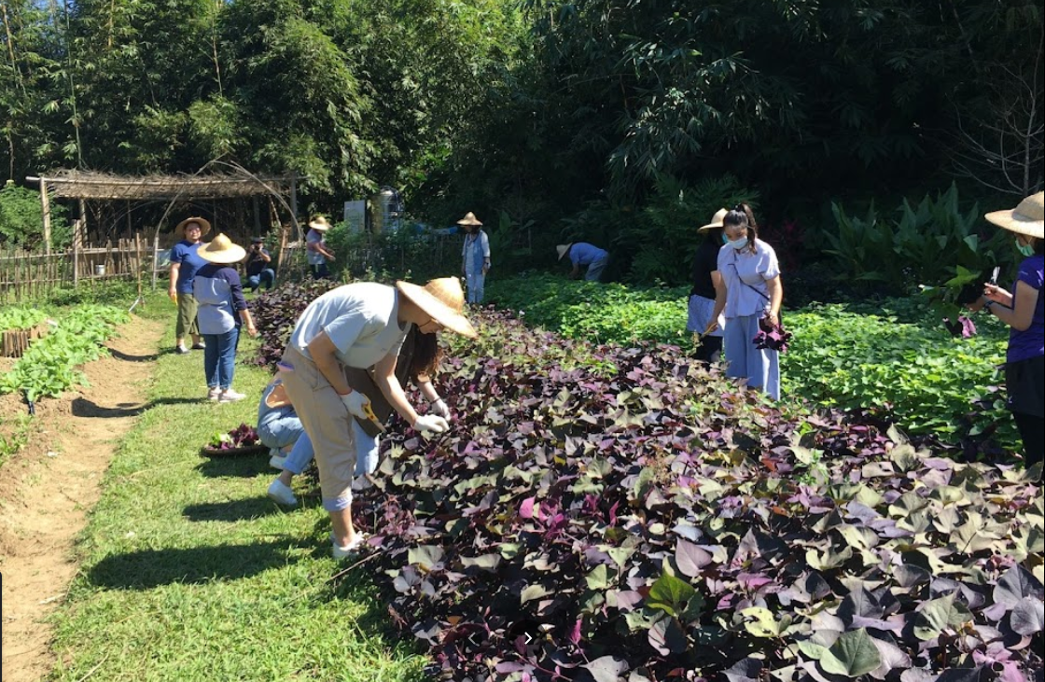

Slide 5
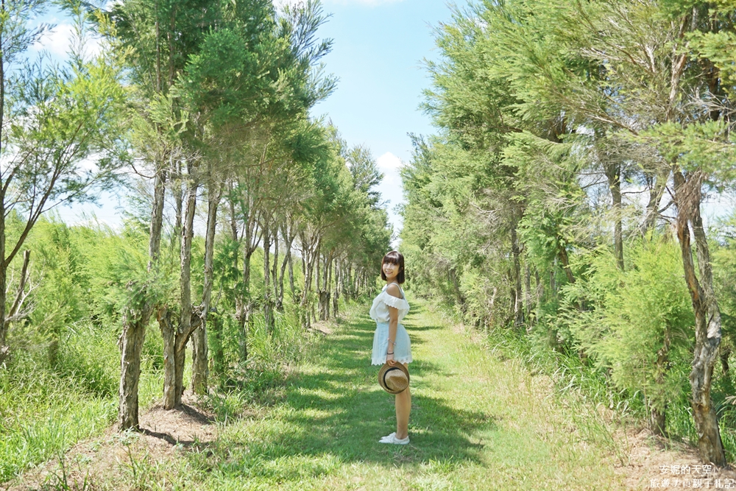


Slide 6
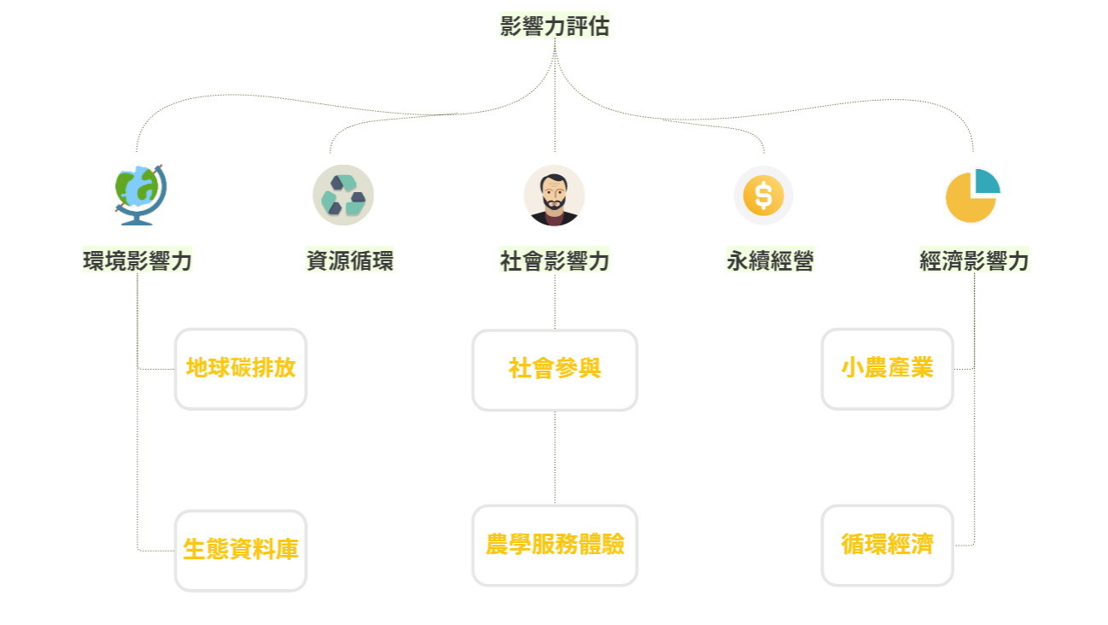

Slide 7


Slide 8
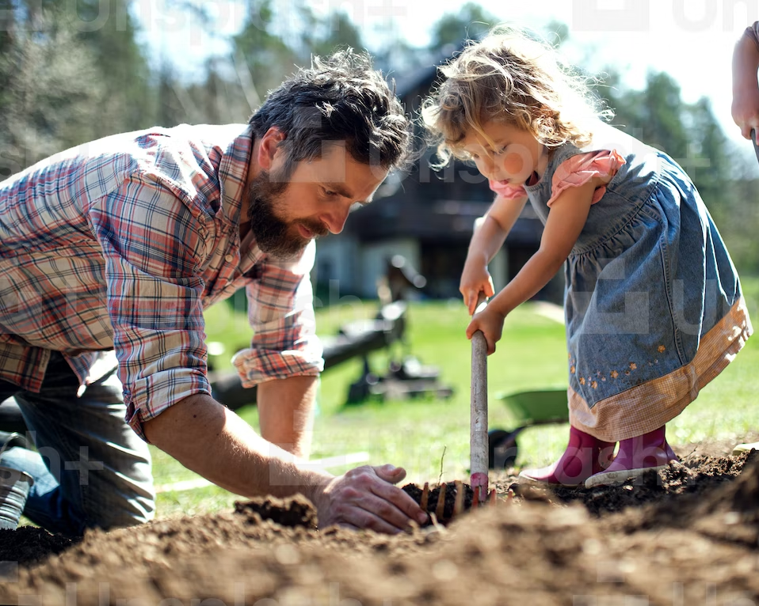
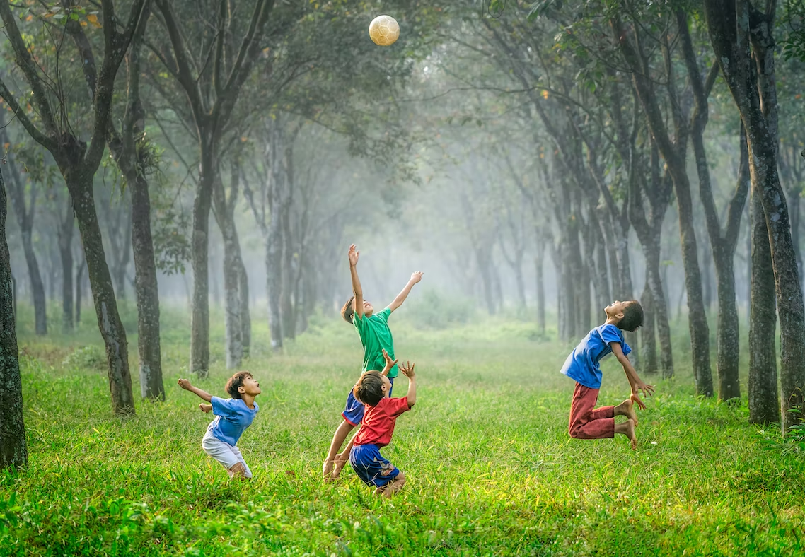

Slide 9
主題構想
原網站使用者體驗
改善與優化
網站架構
使用技術
網站配色

Slide 10
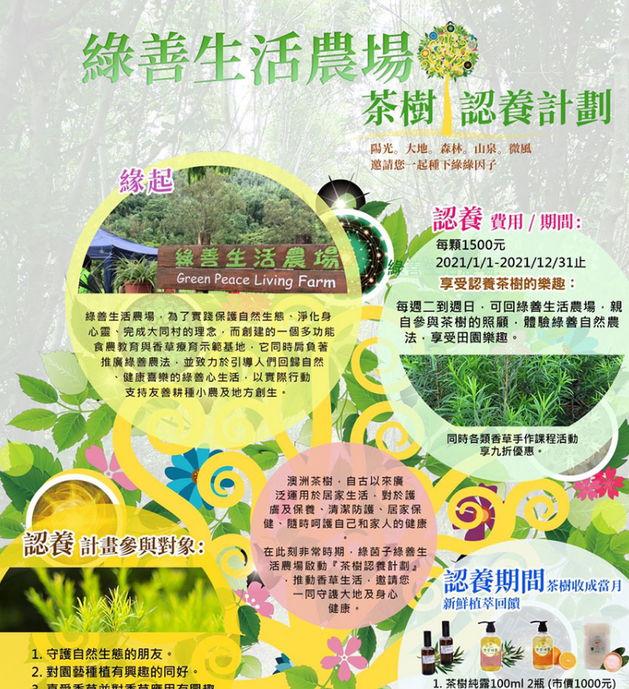
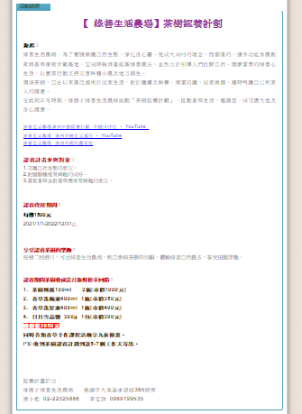
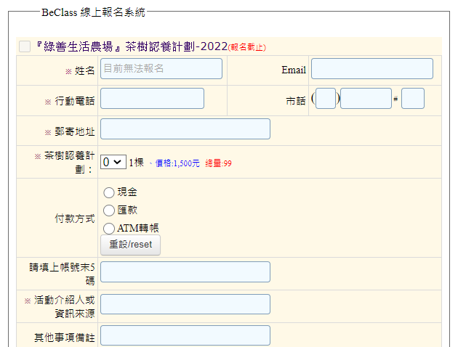
1. 圖片式網頁
2.消費者表單

Slide 11

1.農場品牌價值宣傳
2.領養樹木之功能
3.回饋性
4.後台管理完善度

Slide 12
1.農場品牌價值宣傳
-資訊傳達成效、推廣分享的媒介受限

Slide 13
2.領養樹木之功能
-既有的線上報名系統，使用者流程
卻讓人感到疑慮

Slide 14

3.回饋性
-會員僅能透過一年一次的周邊獲得
今年度回饋

Slide 15
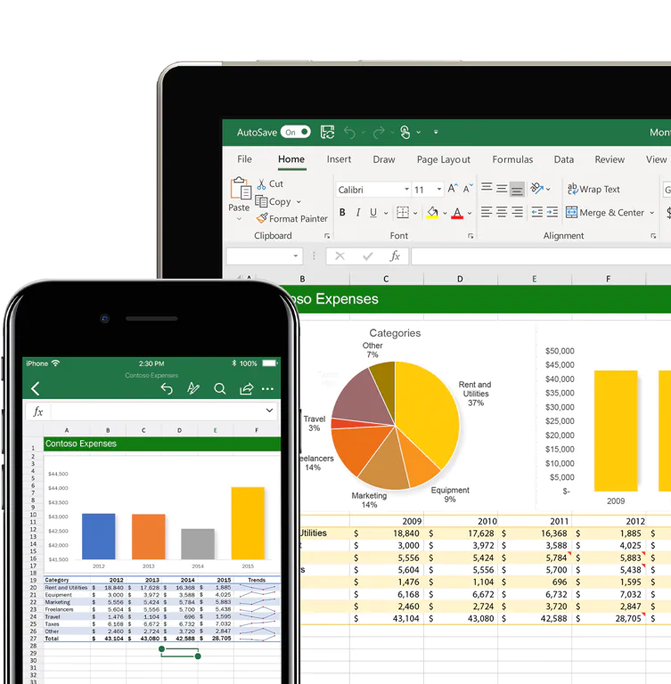
4.後台管理完善度
-原始資料和匯款確認仍需人工
親自校對

Slide 16
主題構想
原網站使用者體驗
改善與優化
網站架構
使用技術
網站配色

Slide 17
原網站使用者流程
使用者
閱讀內容
領養樹木
填入資料並付款
年末獲得農場認養獎勵回饋

Slide 18
原網站使用者流程
使用者
閱讀內容
領養樹木
填入資料並付款
年末獲得農場認養獎勵回饋
網頁內容壅塞，不易閱讀和行銷
認養過程中
較無回饋感

Slide 19
原網站使用者流程
使用者
閱讀內容
領養樹木
填入資料並付款
年末獲得農場認養獎勵回饋
網頁內容壅塞，不易閱讀和行銷
認養過程中
較無回饋感
-品牌形象建立
-故事理念傳述
-後台功能完善
-加強雙方互動

Slide 20
主題構想
原網站使用者體驗
改善與優化
網站架構
使用技術
網站配色

Slide 21
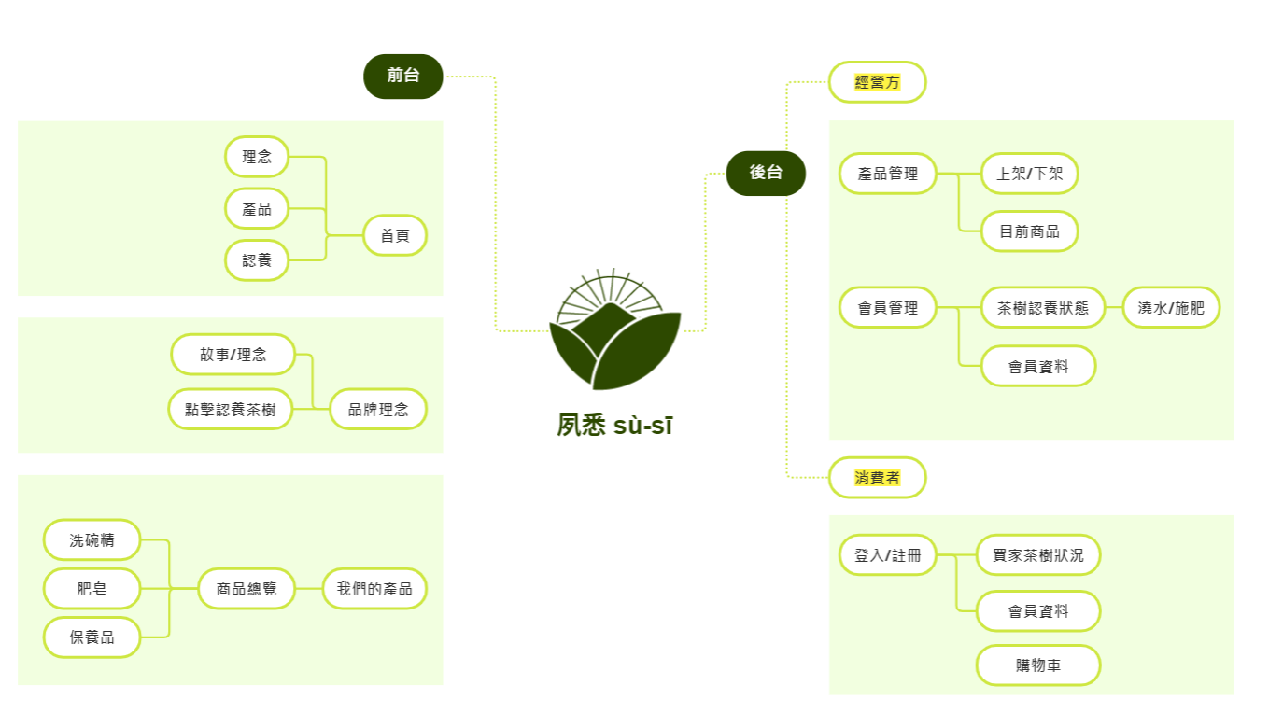

Slide 22
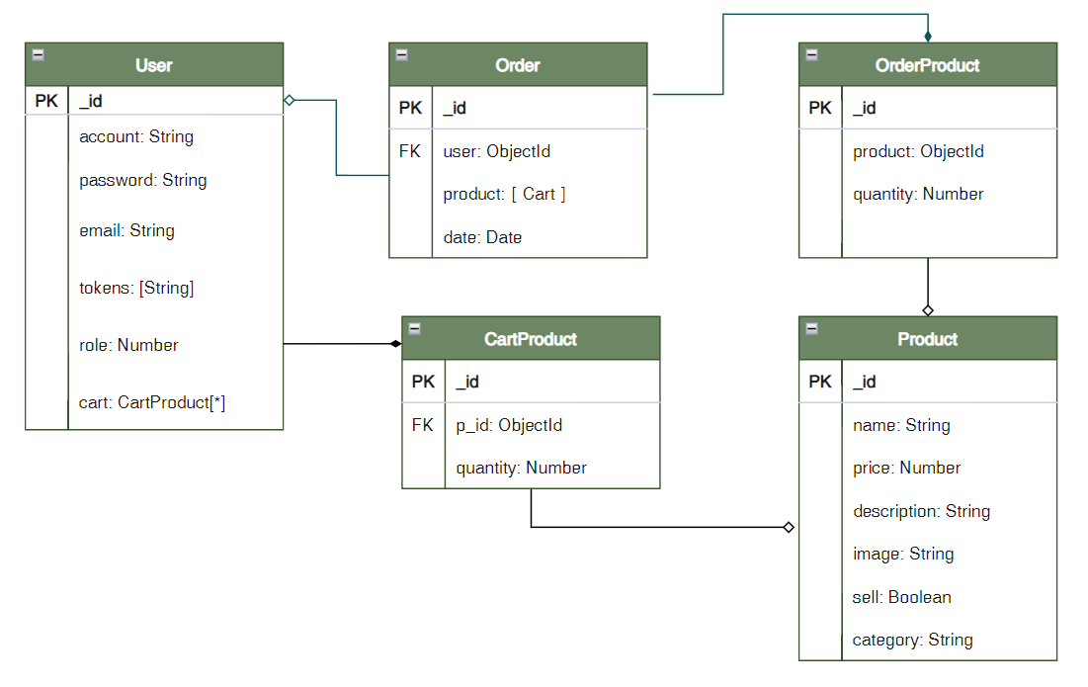

Slide 23
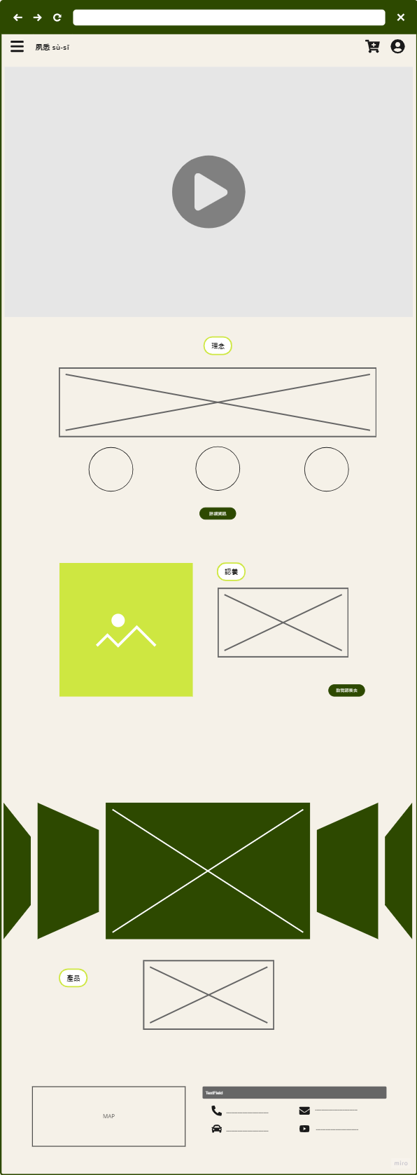

首頁
品牌
理念
產品
介紹
茶樹
認養

Slide 24
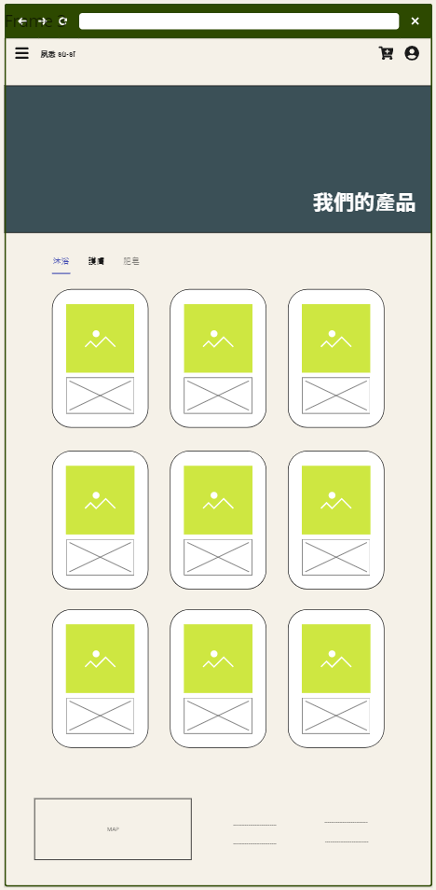

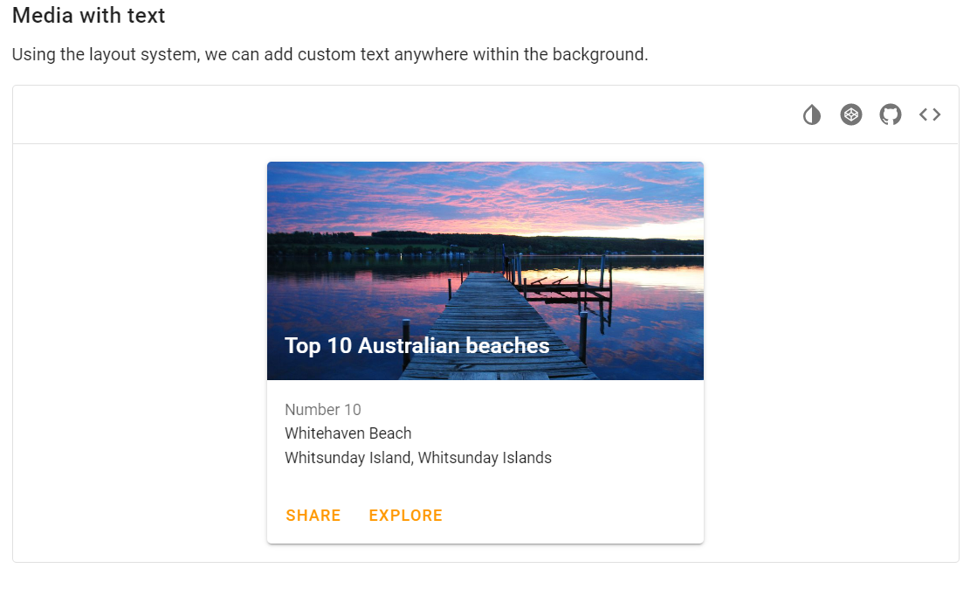
產品購買

Slide 25
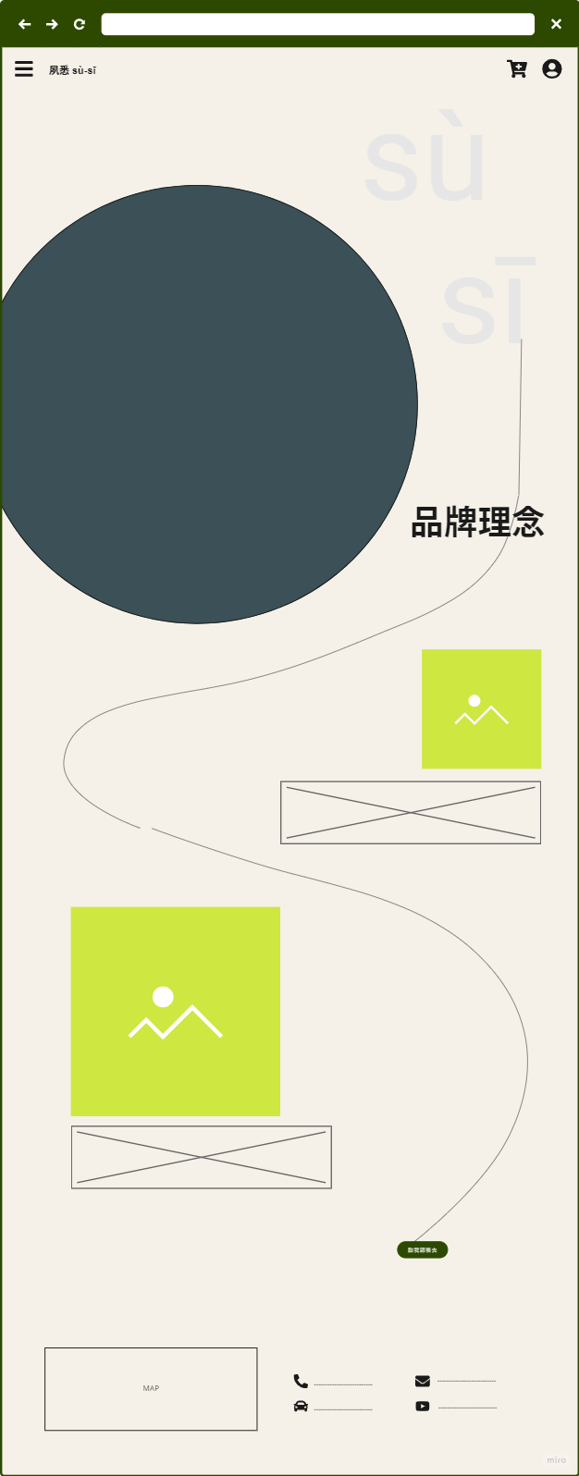
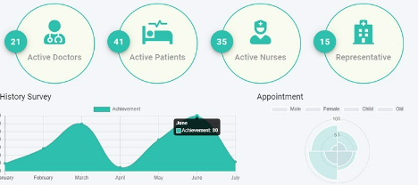

茶樹領養
已有100顆樹被領養
今年新種了100顆樹
今年收成量80%
製作了100罐精油

Slide 26
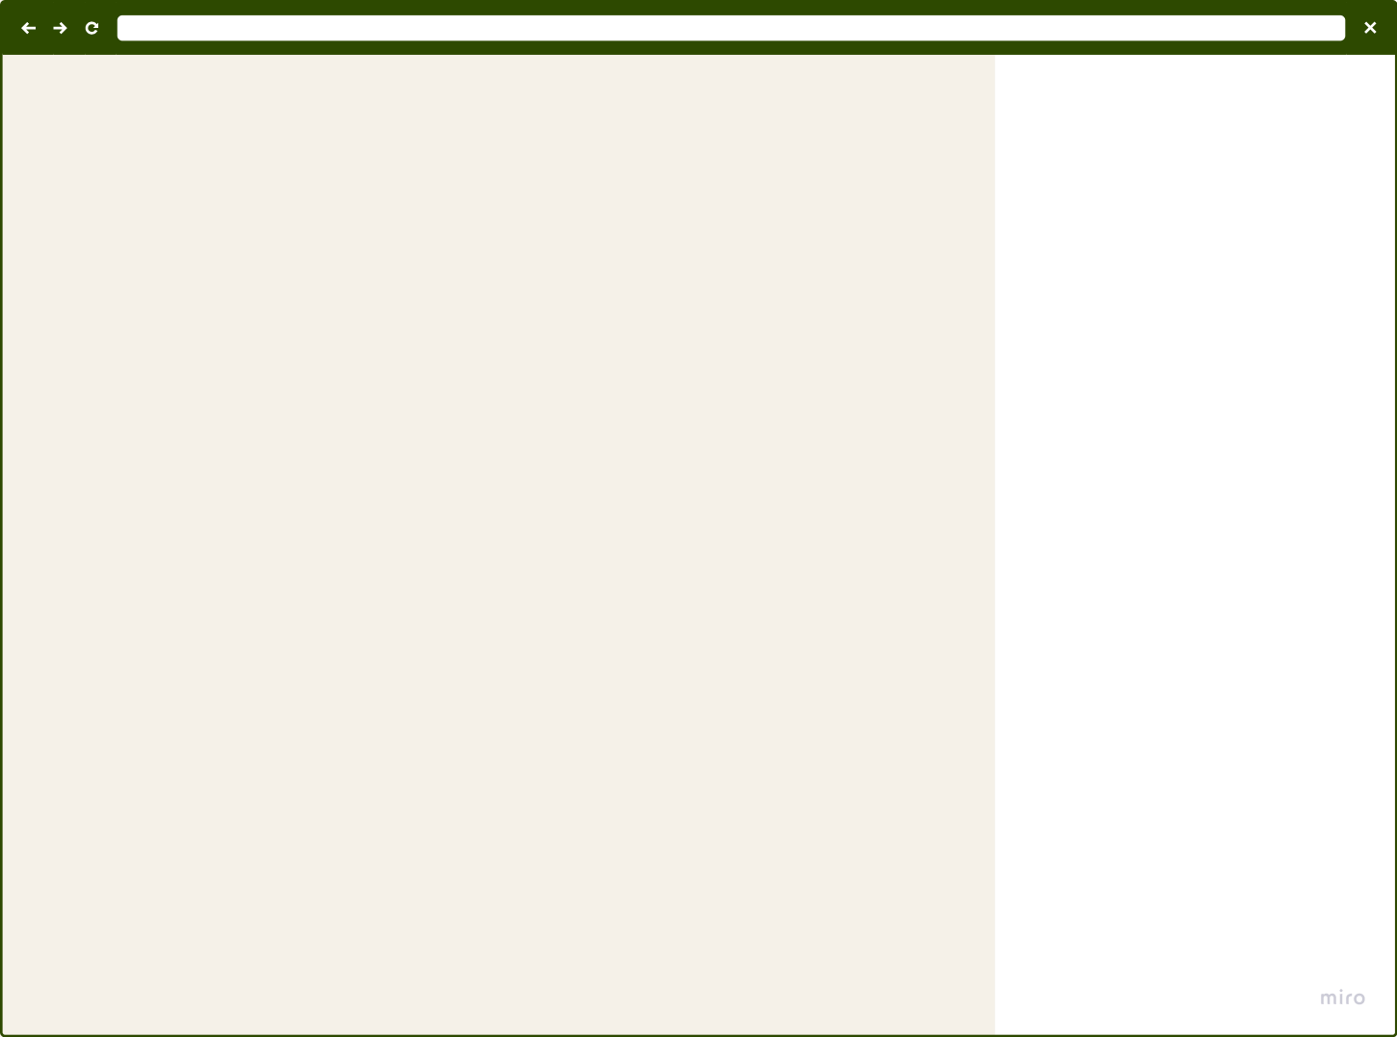
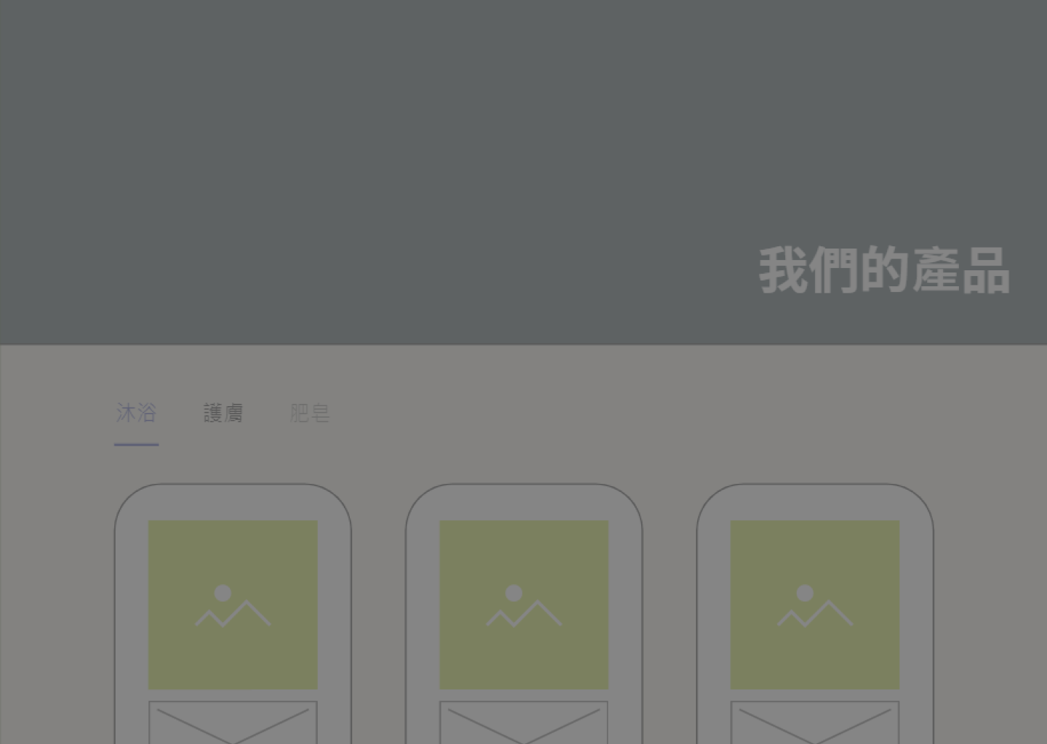
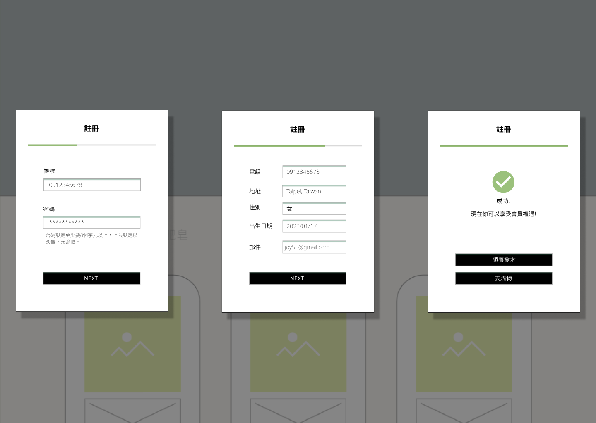
周邊產品
會員註冊

Slide 27
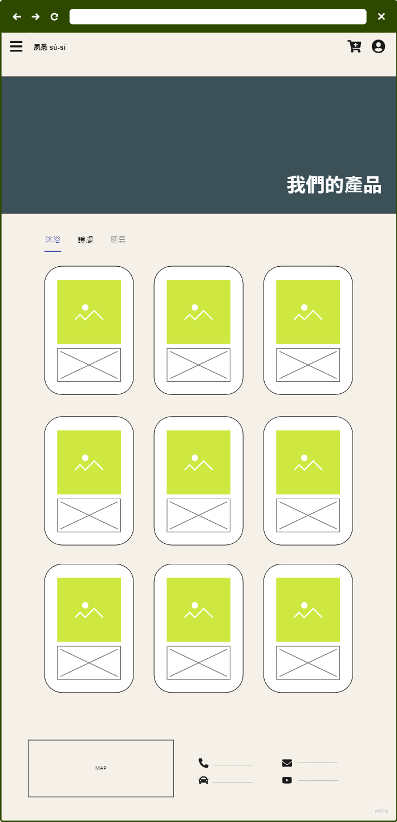
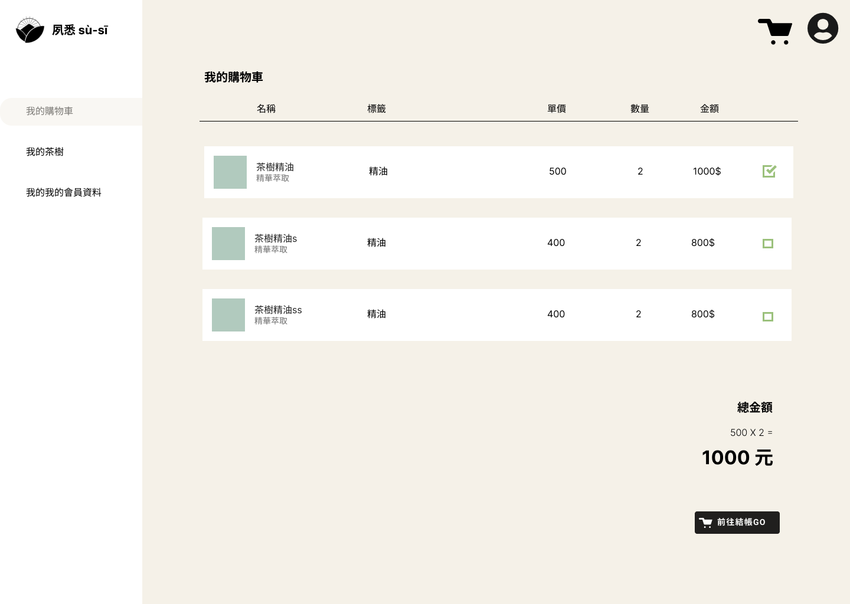

周邊產品
會員
購物車

Slide 28
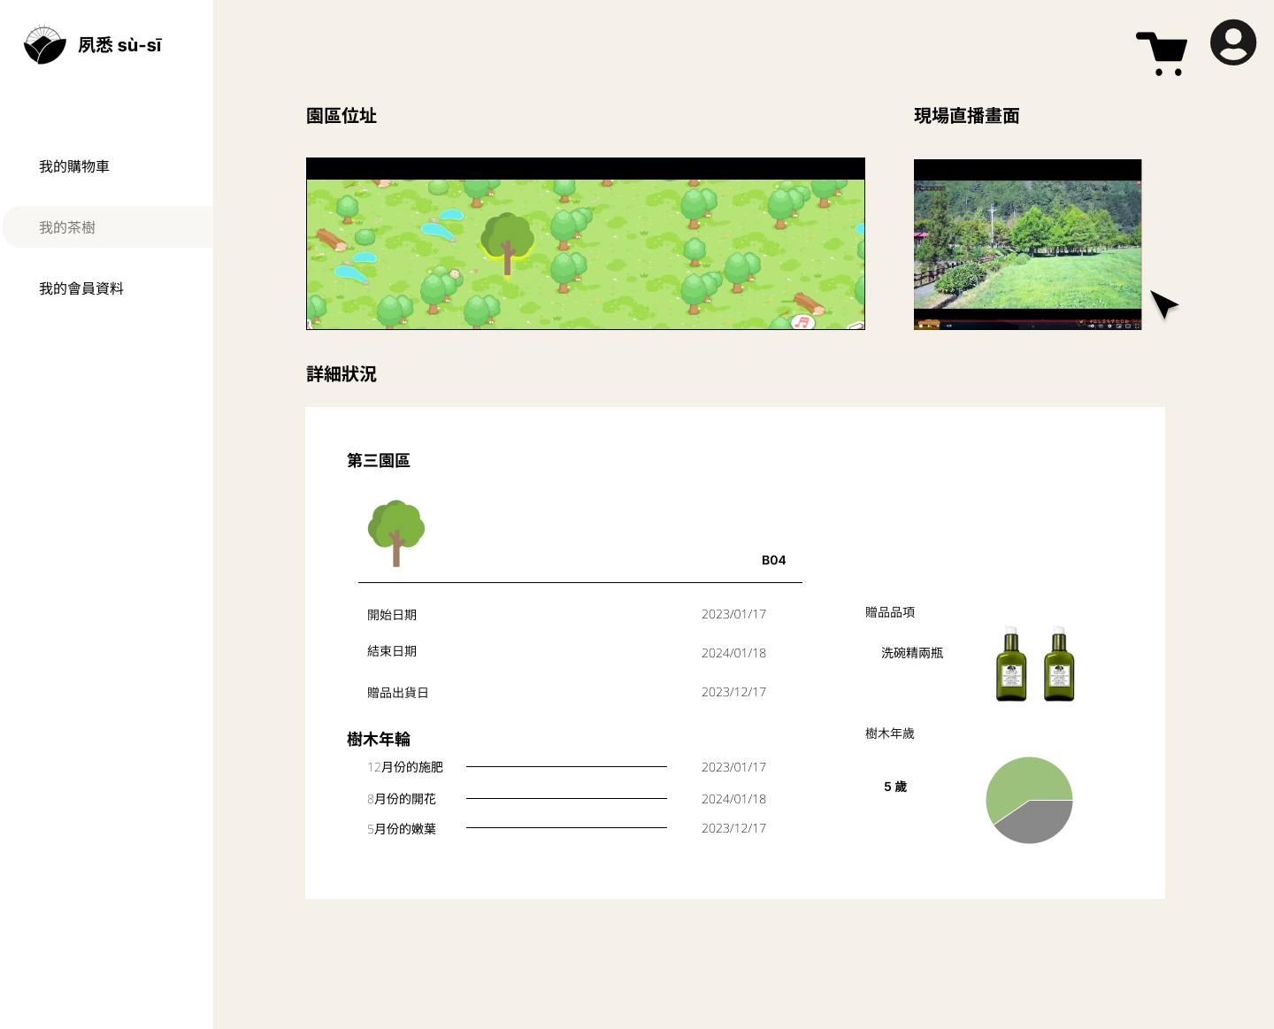

周邊產品
會員
我的茶樹

Slide 29
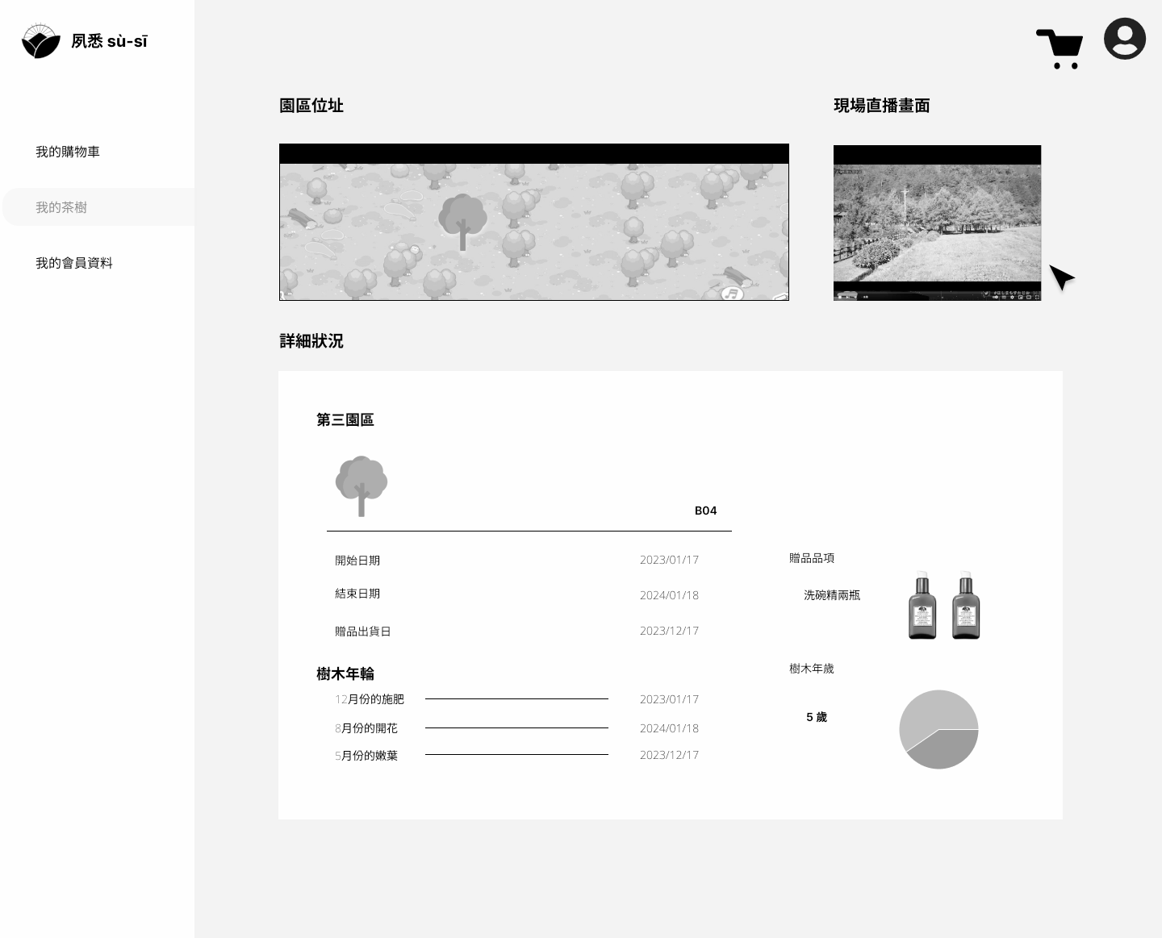

周邊產品
會員
我的茶樹

Slide 30
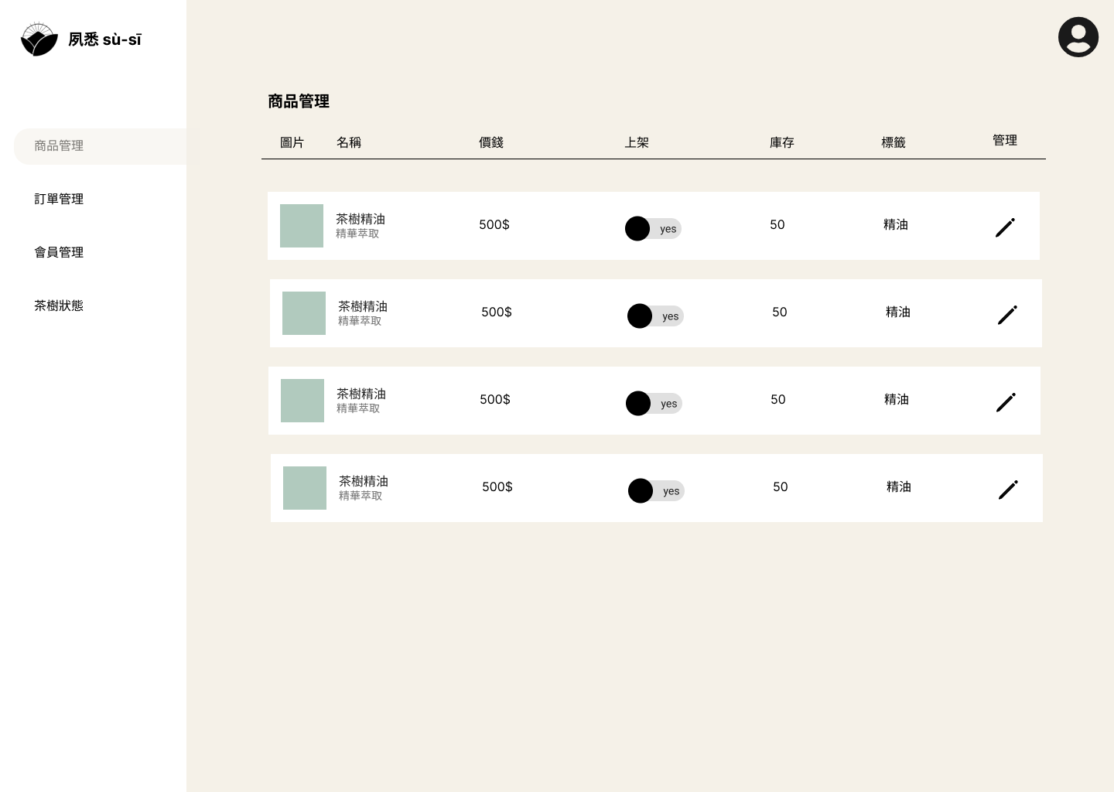
周邊產品
管理員
商品管理

Slide 31
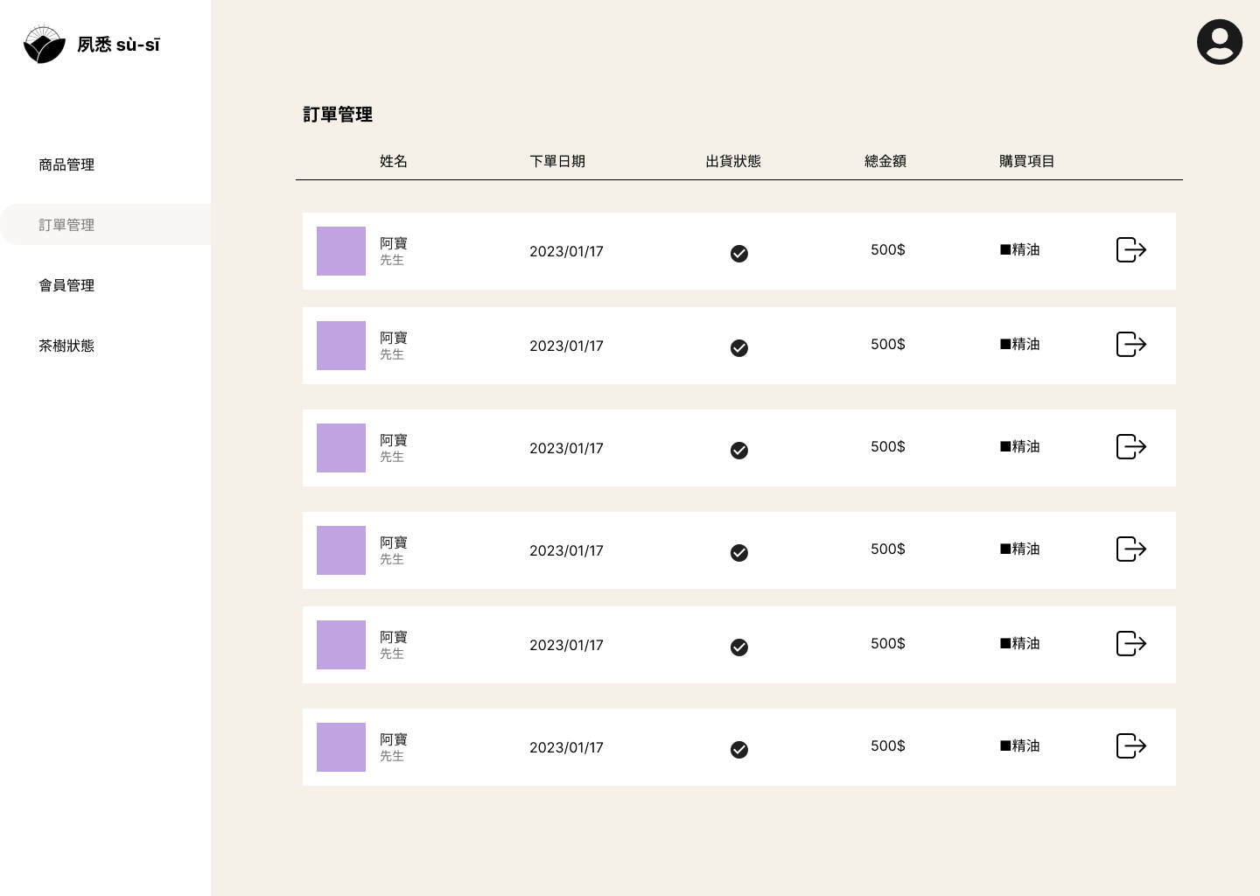
周邊產品
管理員
訂單管理

Slide 32
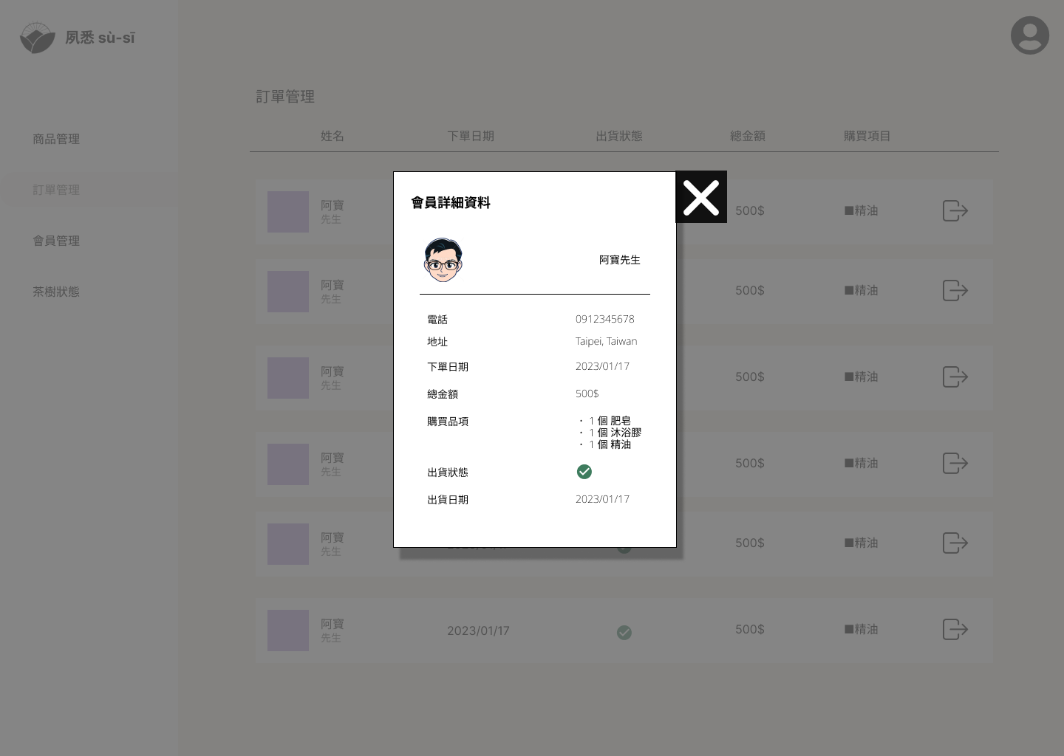
周邊產品
管理員
訂單管理

Slide 33
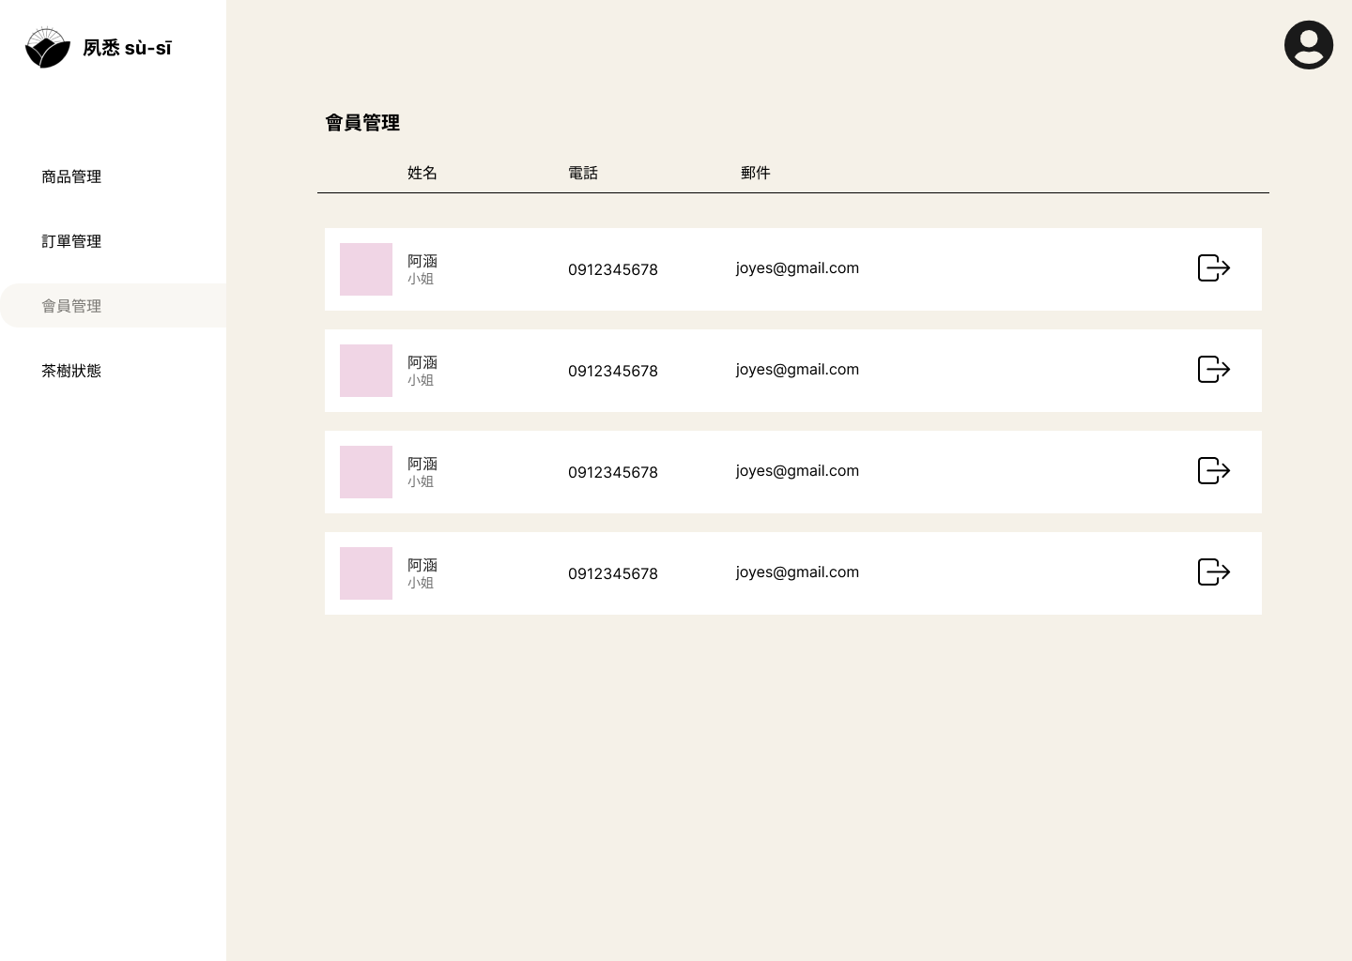
周邊產品
管理員
會員管理

Slide 34
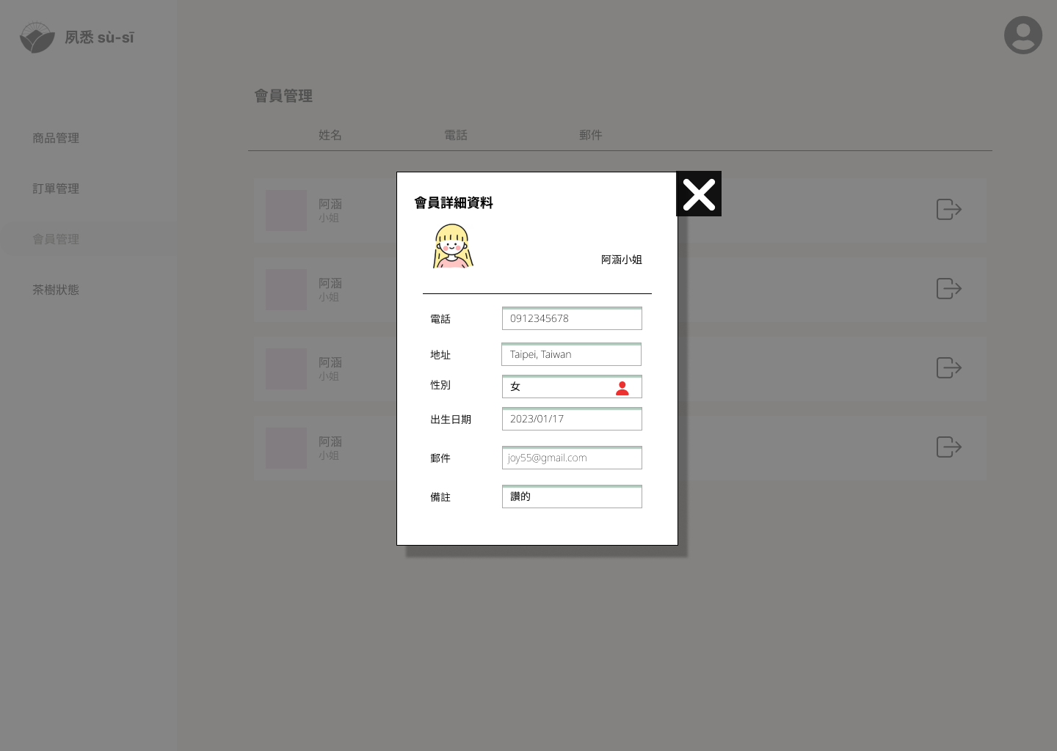
周邊產品
管理員
會員管理

Slide 35
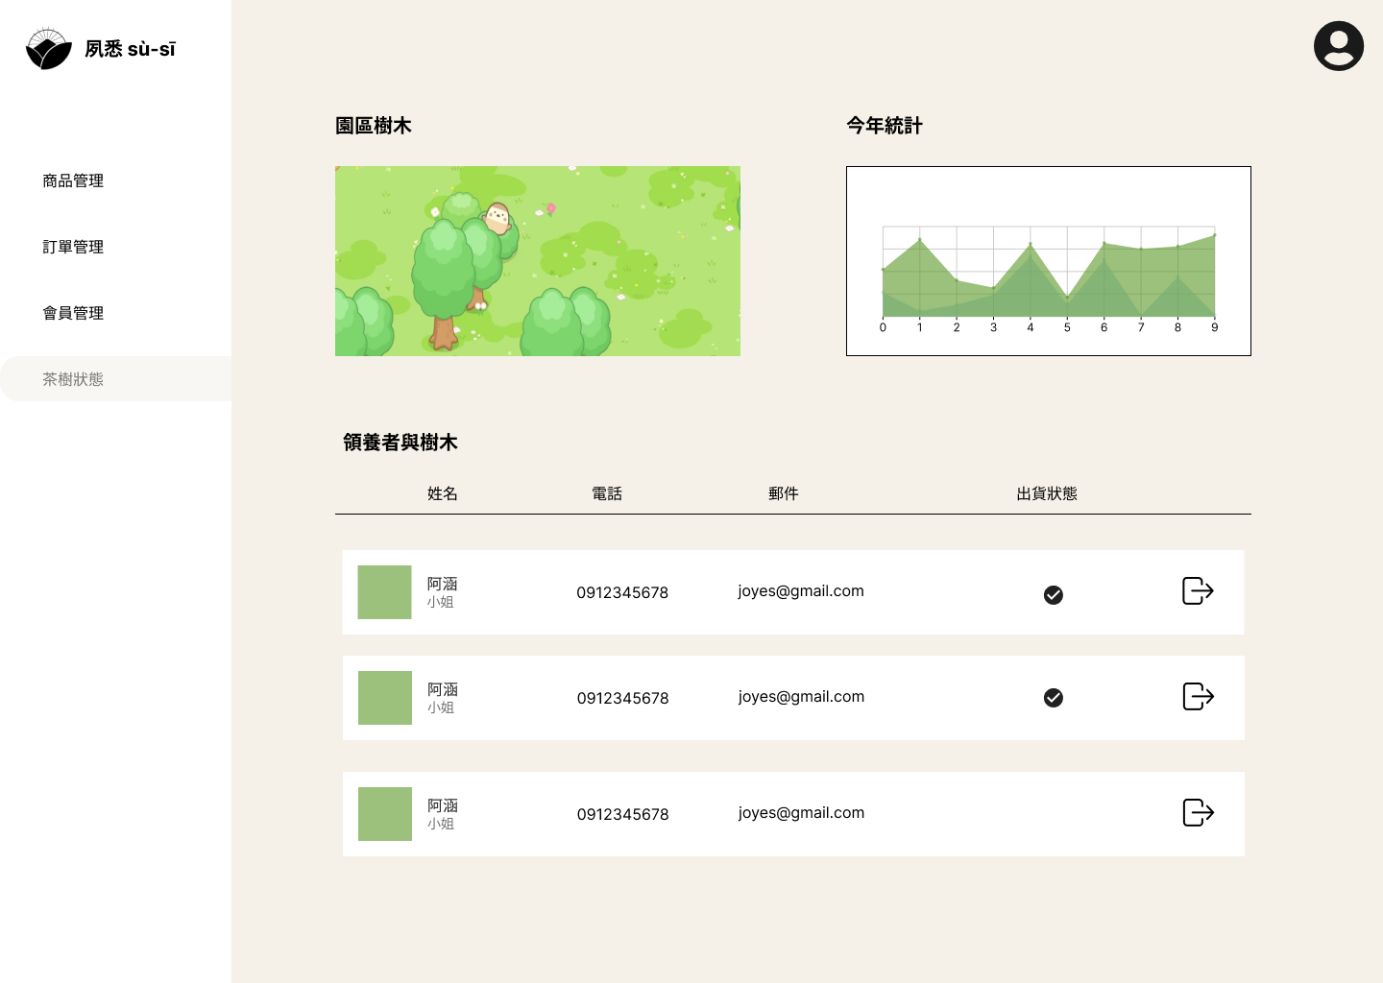
周邊產品
管理員
茶樹狀態

Slide 36
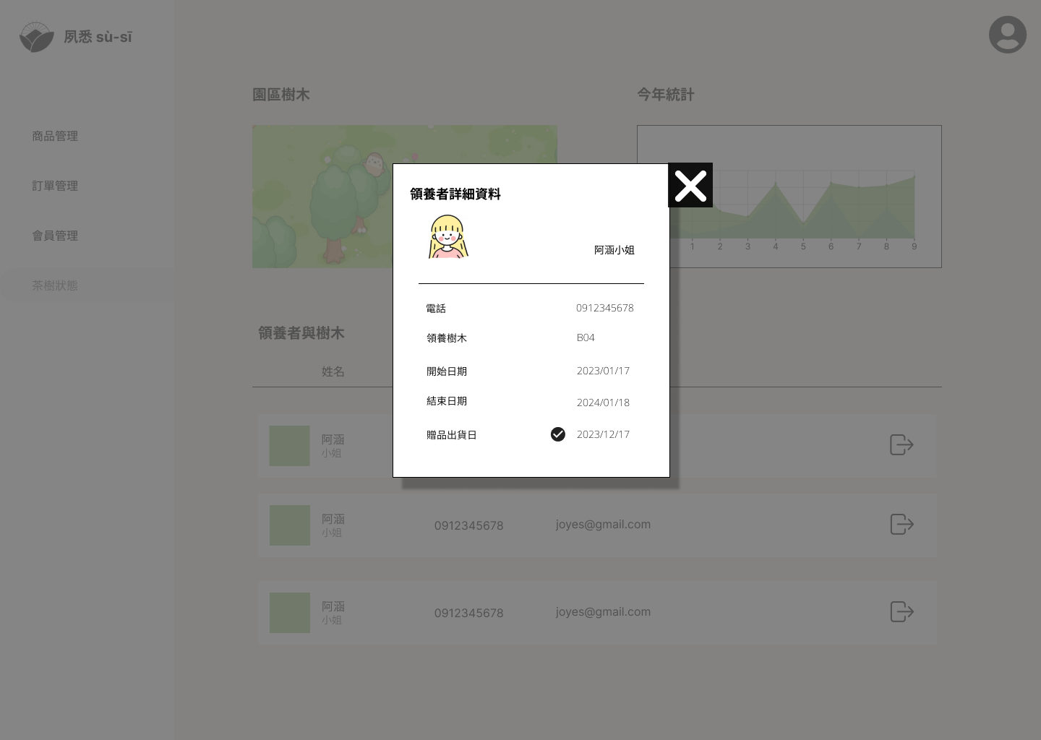
周邊產品
管理員
茶樹狀態
領養者詳細資料

Slide 37
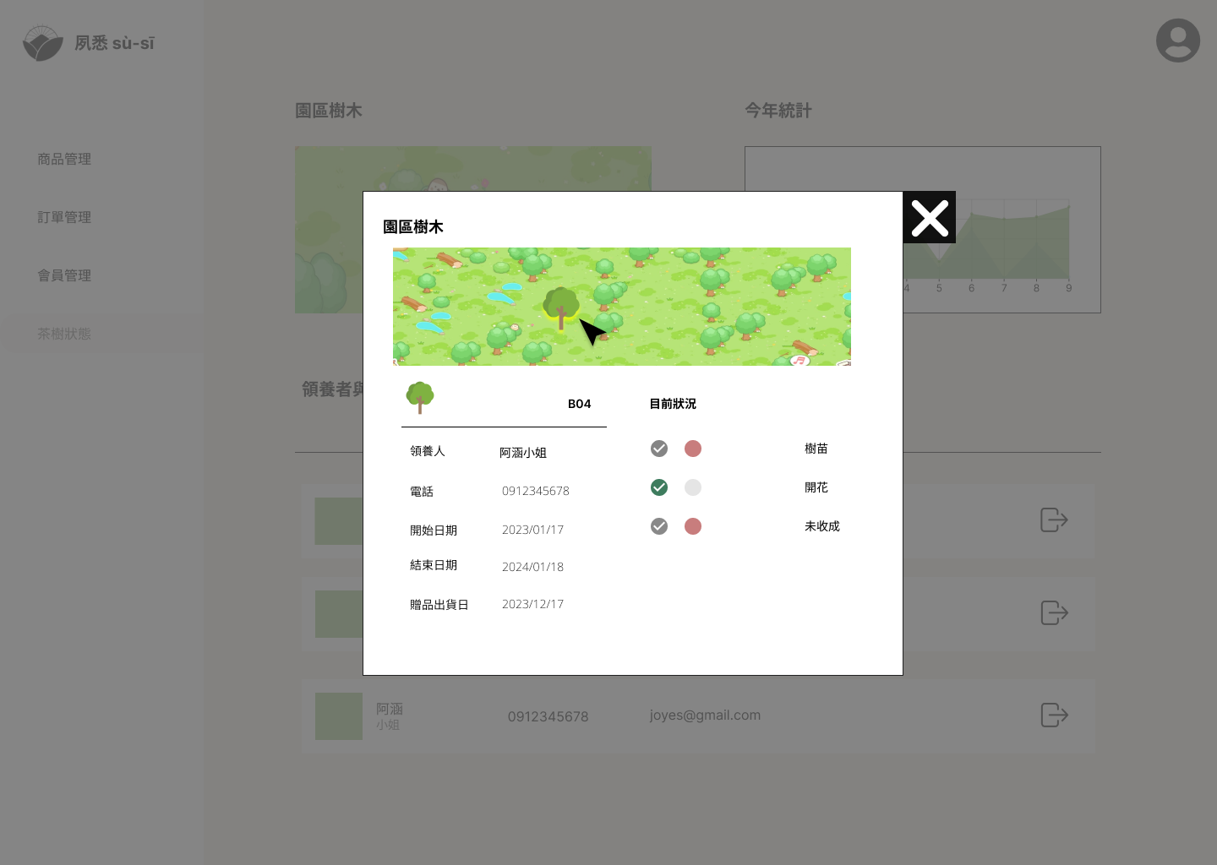
周邊產品
管理員
茶樹狀態
園區樹木

Slide 38
主題構想
原網站使用者體驗
改善與優化
網站架構
使用技術
網站配色

Slide 39
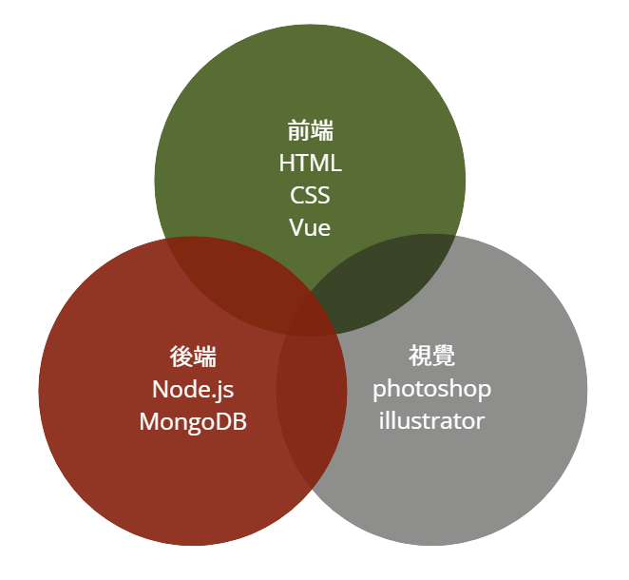


Slide 40
主題構想
原網站使用者體驗
改善與優化
網站架構
使用技術
網站配色

Slide 41


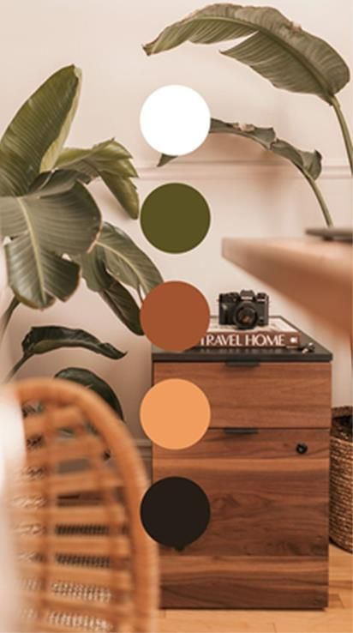
Primary
#F6F1EB
Secondary
#2D4900
Danger
#85200C
Tertiary
#3B5057
Neutral
#1E1E1C

Slide 42

Brand Logo
夙悉 sù-sī
-井井有條、妥當。讓人覺得舒服安適的感覺。
例:代誌做了真四序

Slide 43
夙悉 sù-sī
友善地球，為您帶來更美好的未來

